Slide 1


Игра «Поиск ответа»
Составитель:
Команда «Высокогорный Хайп»
МБОУ СОШ п. высокогорный

Slide 2

Цель: Научиться отбирать в потоке большой информации, нужный продукт, для получения знаний.
Предмет: Окружающий мир
Класс: 3 класс
Необходимые условия для проведения игры: Наличие гаджетов, подключение к сети интернет.

Slide 3
Описания правил:
Смысл заключается в том, что проверить информацию самостоятельно, которая дана в виде ссылок на различные ответы. Игру можно использовать, для командных игр. Ученики (команды) получают ряд заданий или вопросов, который надо проверить в интернете или в предложенной книге в течение ограниченного времени. Задания лучше использовать такие, чтобы для поиска ответа в интернете или книге нужно было бы прикладывать различные усилия, побуждающие к выбору оптимального варианта. Само задание составлять так, чтобы оно побуждало к познавательной деятельности. Выигрывает ученик (группа), быстро и правильно ответивший на все вопросы. Возможность использовать интернет на уроке очень привлекает учащихся, при этом формируется умение выбирать нужное из всего потока информации. К игре прилагаются ссылки на сайты, где находиться верные ответы, нужно определить, в какой из ссылок верно изложен ответ, на поставленный вопрос.

Slide 4
Назовите самую маленькую птичку на земле, которая летает хвостом вперед?
https://o-prirode.ru/vorobej/
https://o-prirode.ru/kolibri/
https://o-prirode.ru/zjablik/

Slide 5
Какие птицы не умеют летать?
https://o-prirode.ru/kivi/
https://o-prirode.ru/straus/
https://o-prirode.ru/chernaya-kazarka/

Slide 6
Какая птица подбрасывает свои яйца в чужие гнёзда?
https://o-prirode.ru/kukushka/
https://o-prirode.ru/soroka/
https://o-prirode.ru/djatel/

Slide 7
У этих грибов шляпки могут быть разного цвета: синие, красные, жёлтые, зелёные и фиолетовые. Какое?
https://o-prirode.ru/syroezhki/
https://o-prirode.ru/cheshujchatka/
https://o-prirode.ru/svinushka-tonkaja-lat-paxillus-involutus/

Slide 8

Проверь себя!

Slide 9
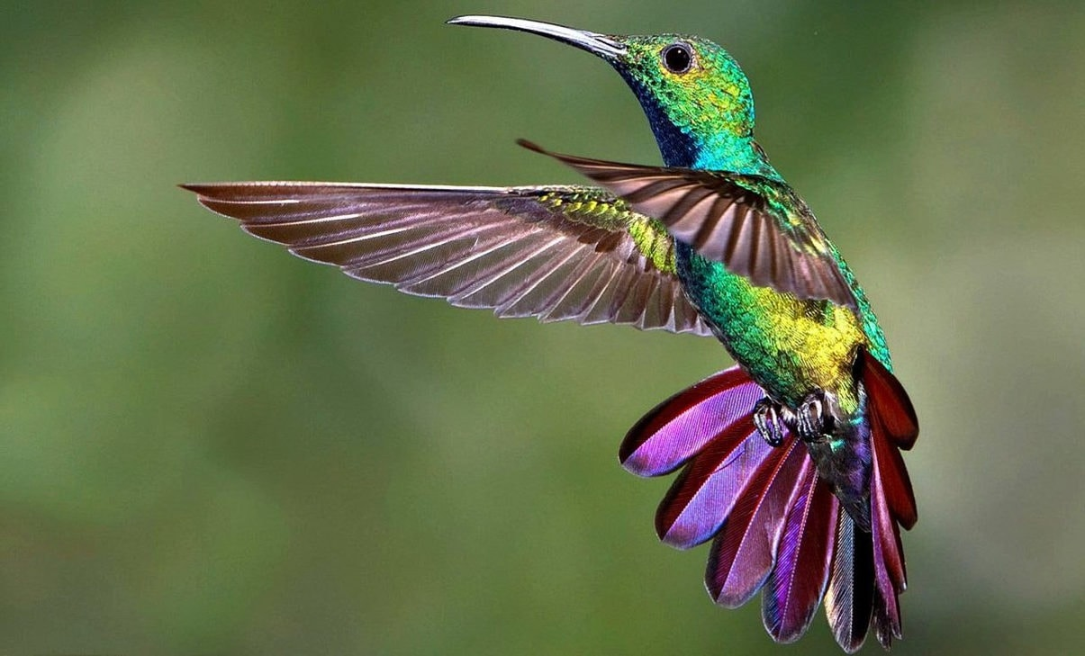
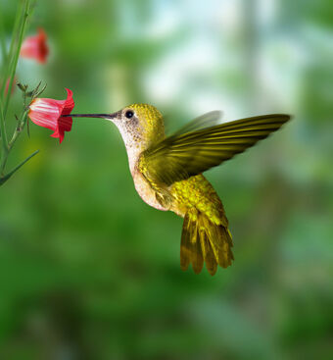
1 вопрос!
https://o-prirode.ru/kolibri/

Slide 10
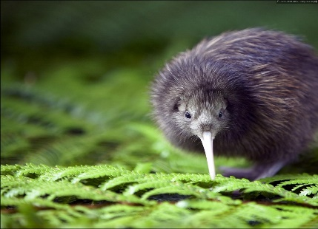
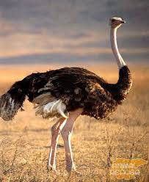
2 вопрос!
https://o-prirode.ru/kivi/
https://o-prirode.ru/straus/

Slide 11
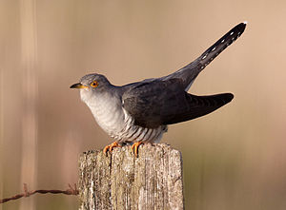
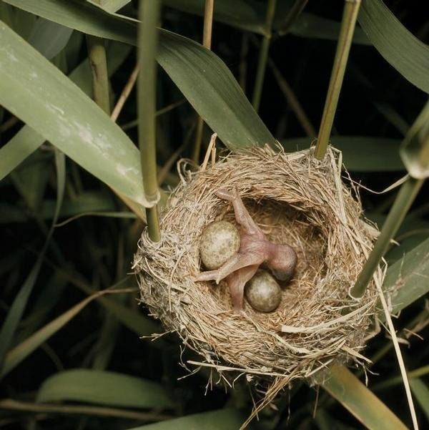
3 вопрос!
https://o-prirode.ru/kukushka/

Slide 12
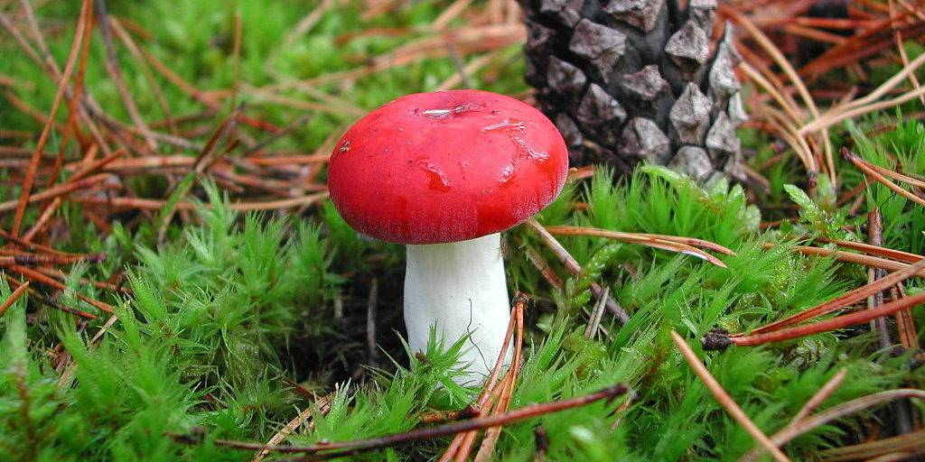
4 вопрос!
https://o-prirode.ru/syroezhki/

